Slide 1

一般社団法人
全国空き家アドバイザー協議会 ○○県○○支部
令和５年７月度例会
学習プログラム用
（過去の例会資料も参考にしてください）
空家等対策に関する特別措置法
一部改正について

Slide 2
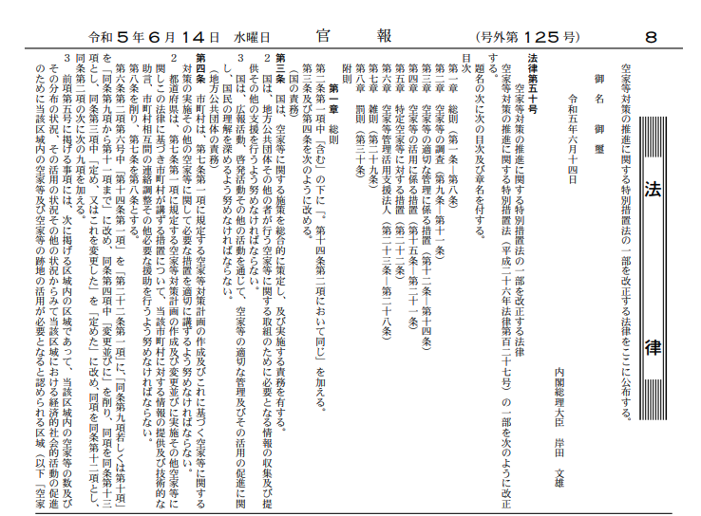
空き家特措法の一部改正が決定しました。
本年３月３日に閣議決定され、先日の通常国会で審議され、６月１４日に改正後の法律が公布されました。

Slide 3
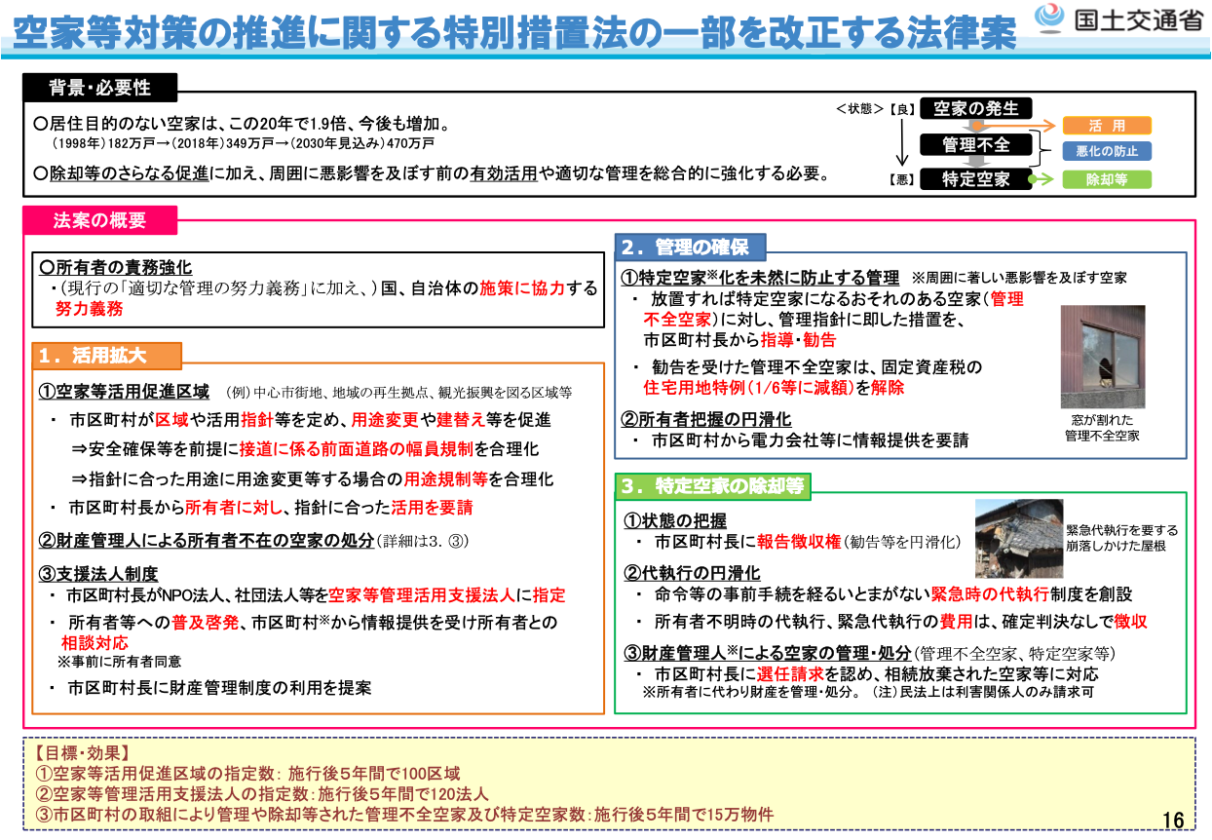
法改正により、以下の点が大きく変更となります

Slide 4
その中でも目玉が空家等管理活用支援法人
市区町村長がNPO法人や社団法人を空家等管理活用支援法人に指定
（DMOのように、新しく法人が立ち上がるわけではないです。）
管理活用支援法人に指定された法人は、地域で空き家に関する普及啓発、市区町村長から情報提供を受け、所有者との相談対応を行います。
→協議会会員の方のお仕事につながる
しかし、逆に支援法人の指定を受けていないとその地域での空き家を活用したビジネスは難しくなります。

Slide 5
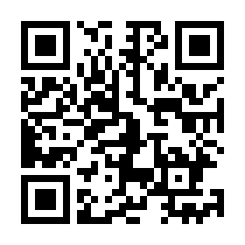
管理活用支援法人について
６月６日の参議院国土交通委員会では、高橋光男議員からの質問に対して、斉藤大臣からは、「直接的な財政支援」についても行っていく旨が答弁されています。
高橋議員の議会質問の様子（3分49秒〜ご覧ください）

Slide 6
管理不全空き家の創設
国は空き家の【活用拡大】【管理の確保】【特定空家の除却等】の３本柱で対応の強化を進めています。
空き家の【管理の確保】を促進するために、
【管理不全空き家】を創設しました。
管理不全空き家に指定されると、
固定資産税の住宅用地の特例の対象外になります。
→つまり、固定資産税が高くなる。
→固定資産税が高くなることを避けるため、物件を管理する人が増えることを狙いとします。

Slide 7
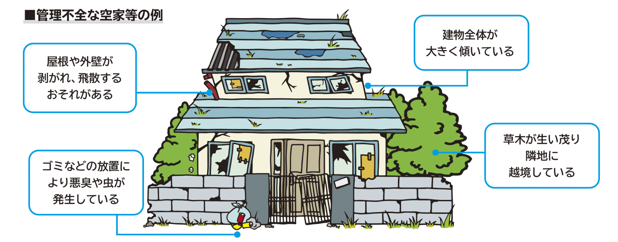
どのレベルが管理不全空き家になるのか
窓ガラスが割れていたり、雑草が生い茂っている状態の空き家が管理不全空き家に指定される対象として現在、議論が進められています。

Slide 8

所有者不明土地の解消を目指して
２０２４年４月１日から
「相続登記の義務化」が始まります。
所有者不明土地の解決に向けて、
土地・建物を相続した場合、変更登記を行うことが義務付けられる制度です。
変更申請を怠ると罰則が課される事となります。

Slide 9
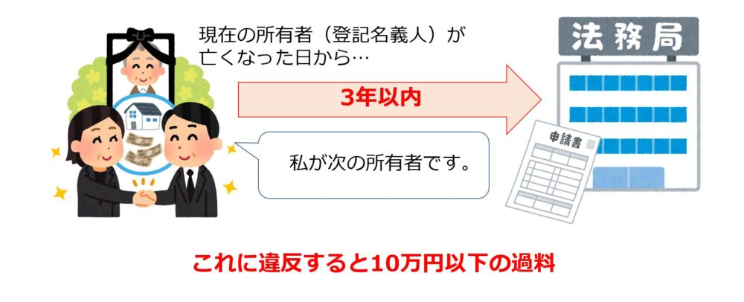
どんな罰則が課されるのか？
相続により取得した不動産を正当な理由なしに3年以内に登記しなかった場合、10万円以下の過料を求められる可能性があります。
また本改正では一緒に「住所変更登記の義務化」も行われます。
不動産の所有者に氏名・住所の変更がある際にも、2年以内に変更手続きを済ませておかないと、5万円以下の過料が請求される可能性があります。
→相続で不動産を取得した場合はもちろんですが、
自身が引っ越しなどで住所が変わった場合も登記の変更をしておかないと罰則の対象となります。

Slide 10
【管理不全空き家】の創設により、
建物の管理を行う人が増えるのは明白。
また、登記の義務化により、士業の力がより必要にもなってきます。
空き家の管理・活用・解体など総合的な相談情報は自治体に集まります。
その情報は今後、【管理活用支援法人】に指定された法人が中心になり課題解決を進めていくこととなります。
今からの地域の空き家課題解決の中心は
【空家等管理活用支援法人】

